Slide 1
四 认识万以内的数
比较大小
苏教版 数学 二年级 下册
WWW.PPT818.COM

Slide 2
1.使学生更清楚地了解万以内数的大小，并掌握比较数的大小的方法。
2.通过与生活实际相联系的开放性教学，增强数学应用意识，提高解决实际问题的能力。
3.在动手操作、自主探索、合作交流的学习过程中培养良好的数学学习习惯。
【重点】会比较万以内数的大小。
【难点】位数相同，最高位上的数也相同的两个数的大小比较的方法。

Slide 3
1. 填一填。
四
千
（1）4398是（ ）位数，它的最高位是（ ）位，“4”在（ ） 位上，表示（ ）个（ ）；“9”在（ ）位上，表示（ ）个（ ）。
千
4
千
十
9
十
（2）一千七百六十九写作（ ），它的百位上是（ ）。
1769
7
（3）9999是由（ ）个千、（ ）个百、（ ）个十和 （ ）
个一组成的，再添1是（ ）。
9
9
9
9
10000

Slide 4
2. 比一比。
＞
＜
＜
100 99
510 965
826 845
＜
＞
315 1000
769 369
496 469
＞

Slide 5
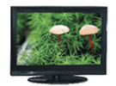
2530元
980元
2350元
3180元
（1）电视机和空调比，哪个价格低一些？
2530不到3000 ， 3180超过3000 ，
2530比3180小。
千位上2比3 小， 2530比3180小。
＜
2530 3180

Slide 6
2530元
980元
2350元
3180元
（2）电视机和电冰箱比，哪个价格低一些？
百位上5比3大， 2530比2350大。
＞
2530 2350

Slide 7
2530元
980元
2350元
3180元
自己再选两种商品比比价格，说说是怎样比的。
洗衣机和冰箱比，哪个价格低一些？
980不到1000 ， 2350超过1000 ，
980比2350小。
980是3位数，2350是四位数，三位数小一些。
＜
980 2350

Slide 8
怎样比较两个数的大小？
数位不同时，数位多的数比数位少的数大。
数位相同时，先比较最高位上的数，最高位上的数大的那个数就大。
如果最高位上的数相同，就比下一位上的数，下一位上的数大的那个数就大。

Slide 9
1
6 2 3 0
＞
6 2 0 3
9 9 9 9
＜
1 0 0 0 0
（ ） （ ）
（ ） （ ）

Slide 10
2
在 里填“＞”或“＜”。
＞
＞
1089 999
＜
989 898
5680 5860
＞
＜
＜
887 878
7890 8790
1001 1010

Slide 11
3
每秒能飞行3100米。
每秒能飞行9000米。
哪个飞行得快？
＞
9000 3100
答：火箭飞行得快。

Slide 12
数位不同时，数位多的数比数位少的数大。
数位相同时，先比较最高位上的数，最高位上的数大的那个数就大。如果最高位上的数相同，就比较下一位上的数，下一位上的数大的那个数就大；如果下一位也相同，就比较再下一位上的数。

Slide 13
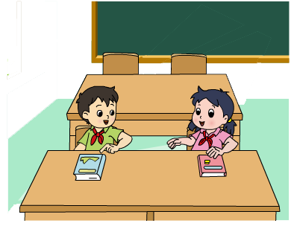
1.
小红的书可能有多少页？
我这本书有303页。
我的书比你的少很多页。
350页 | 125页 | 300页
小勇
小红
√

Slide 14
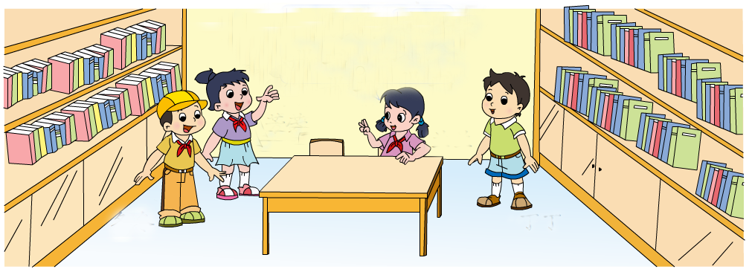
2.
我家的书比兰兰家的少一些。
我家有352册书。
最少
我家的书比兰兰家的多一些。
我家的书比兰兰家的多得多。
兰兰
芳芳
第二多
最多
冬冬
丁丁
（1）四个人中，谁家的书最多？谁家的书第二多？谁家的书最少？
答：冬冬家的书最多，丁丁家的书第二多，芳芳家的书最少。

Slide 15
2.
我家的书比兰兰家的少一些。
我家有352册书。
最少
我家的书比兰兰家的多一些。
我家的书比兰兰家的多得多。
兰兰
芳芳
第二多
最多
冬冬
丁丁
（2）兰兰家的书与芳芳家、冬冬家的书相比，可以怎样说？
兰兰家的书比芳芳家的书多一些。
兰兰家的书比冬冬家的书少得多。

Slide 16
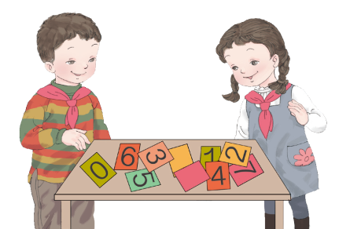
3. 从0～9这10张卡片中，每人翻4张，比一比谁组成的四位数大。
我翻出的卡片是1、2、4、7，组成的最大四位数是（ ），比你的大。
7421
我翻出的卡片是0、6、3、5，组成的最大四位数是（ ）。
6530

